Slide 1
Авторская программа
ЧУДЕСА НА ПЕСКЕ
Авторы: Злобина Т.М. Власова Н.В.
Казанцева Т.А. Кувалова С.В.

Slide 2
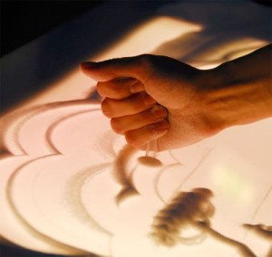
Детство — это лучшее время для развития способностей и раскрытия талантов, а рисование песком — это уникальный новый вид искусства, который проявляет многогранность каждого ребёнка.
Рисование песком – удивительно интересное и очень «живое» занятие для детей и взрослых. Песочные рисунки несут в себе возможность трансформаций. Они помогают нам осознать наши эмоциональные состояния и самые глубокие душевные переживания, дают прекрасную возможность принять, раскрыть и проявить в творчестве множество граней собственного «Я».
Задача детского педагога – дать возможность ребёнку окунуться в мир детства, быть творческим, спонтанным, увидеть и принять себя иным, почувствовать себя автором не только данной песочной фантазии, но и автором своей жизни.

Slide 3
актуальность
Игры с песком как способ развития и самотерапии ребенка известен с древних времен. Податливость песка будит желание создать из него миниатюрную картину мира.
Рисование на песке не является привычной формой передачи образа, песок у детей скорее ассоциируется с играми в песочнице. Обучение детей приемам рисования на песке и песком расширяет возможности развития детской фантазии и воображения.
Быстрота и легкость перемены изображения позволяет создавать, преобразовывать образы и менять сюжет, при этом все действия можно проговаривать и составлять небольшие описательные рассказы, истории, сказки.

Slide 4
Сегодня специалисты уже доказали на практике эффективность применения метода песочного рисования для стабилизации актуального психоэмоционального состояния ребенка.
Этот метод успешно применяется педагогами в образовательных и развивающих целях: обучение основам чтения, письма и рисования, развитие познавательных процессов, расширение кругозора и общей осведомленности, развитие мелкой моторики и координации движений, развитие воображения и творческих способностей.
Рисование песком – занятие не просто увлекательное, для ребенка это открытие нового волшебного мира песочных историй. Под чутким руководством педагога он учится создавать как отдельные самодостаточные картины, так и целые сюжеты.

Slide 5
Концептуальное обоснование
Песок для детей это природный материал, играя с песком и небольшими предметами, рисуя, ребенок входит в диалог с окружающим миром.
Перенос традиционных педагогических занятий в «песочницу» дает больший воспитательный и образовательный эффект, нежели стандартные формы обучения.
Во-первых, существенно усиливается желание ребенка узнавать что-то новое, экспериментировать и работать самостоятельно.
Во-вторых, в «песочнице» мощно развивается тактильная чувствительность как основа «ручного интеллекта».
В-третьих, в рисовании, как и в играх с песком более гармонично и интенсивно развиваются все познавательные функции (восприятие, внимание, память, мышление), а также речь и моторика.
В-четвертых, совершенствуется предметно-игровая деятельность, что в дальнейшем способствует развитию сюжетно-ролевой игры и коммуникативных навыков ребенка.
В-пятых, песок, как и вода, способен «заземлять» отрицательную энергию, что особенно актуально в работе с современными гиперактивными детьми.

Slide 6
Цель и задачи программы
Развитие творческих способностей детей через обучение техники рисования песком.
В соответствии с целями в процессе обучения детей технике рисования песком решаются следующие задачи:
Развитие зрительно-моторной координации, свободное владение кистями обеих рук
Обучение созданию статичных песочных картин с учетом ритма, симметрии
Развитие композиционных умений при изображении групп предметов или сюжета
Развитие художественно-эстетического вкуса
Воспитание гармонично развитой личности

Slide 7
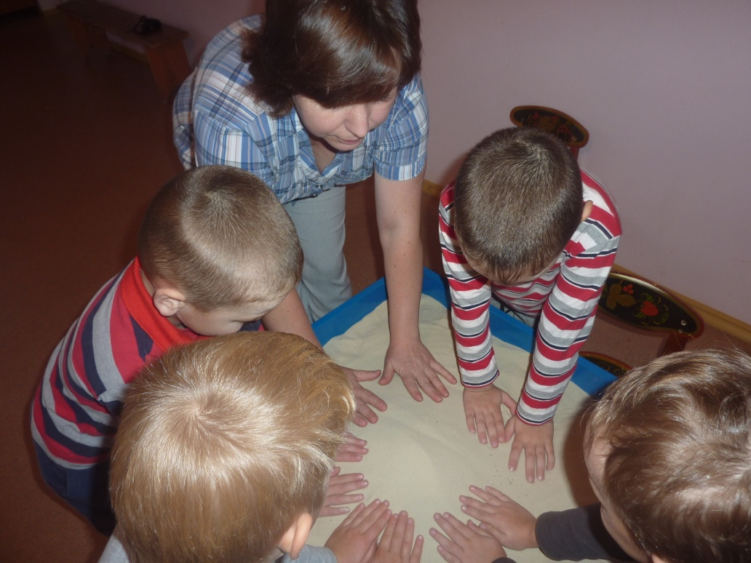
Метод рисования песком позволит детям:
Научиться осознавать себя и выражать собственные чувства.
Улучшить прогресс в личностной коррекции. Усилить ощущение собственной личностной ценности.
Развить чувство внутреннего контроля, прогнозирования.
Раскрыть ресурсы и сделать их инструментом в жизни.
Повысить мотивацию в деятельности.
Проработать внутренние и межличностные конфликты, сложные ситуации, принять решение.

Slide 8
Содержание образовательной деятельности
Обучение технике рисования песком проводится с подгруппой детей (8 человек) 2 раза в неделю по 20-30 мин. в соответствии с тематическим планом, предусматривающим три цикла:
1-й - знакомство с песком, подготовка руки, развитие воображения и умения рисовать песком;
2-й - сюжетное рисование по теме и по замыслу;
3-й - рисование картин с использованием трафаретов, предметов.

Slide 9
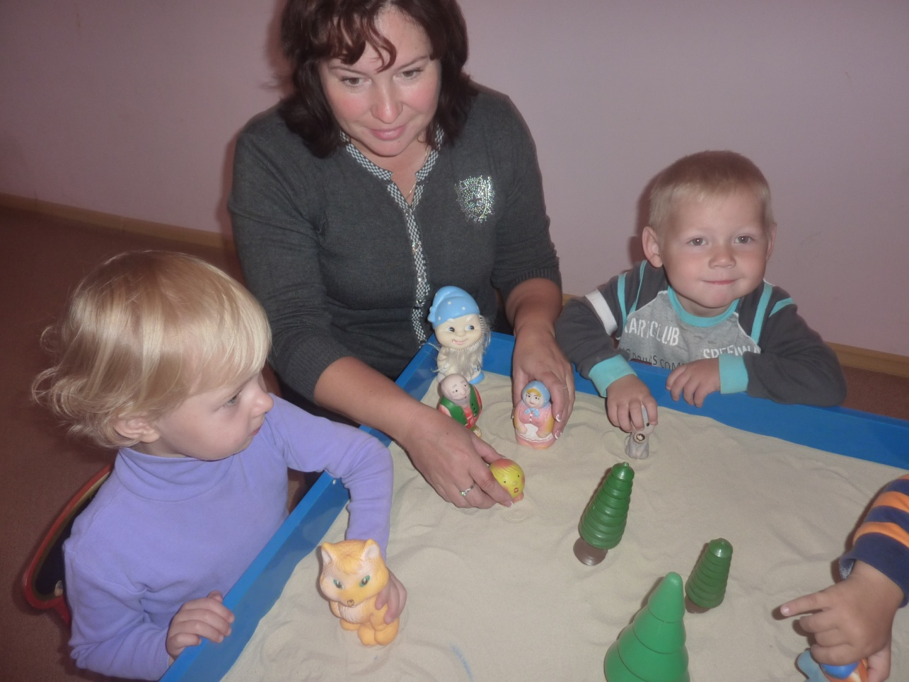
Данная программа расчитана на 4 года обучения. Первые два года ( с 3 до 5 лет) дети занимаются в песочнице с мелким игровым материалом

Slide 10
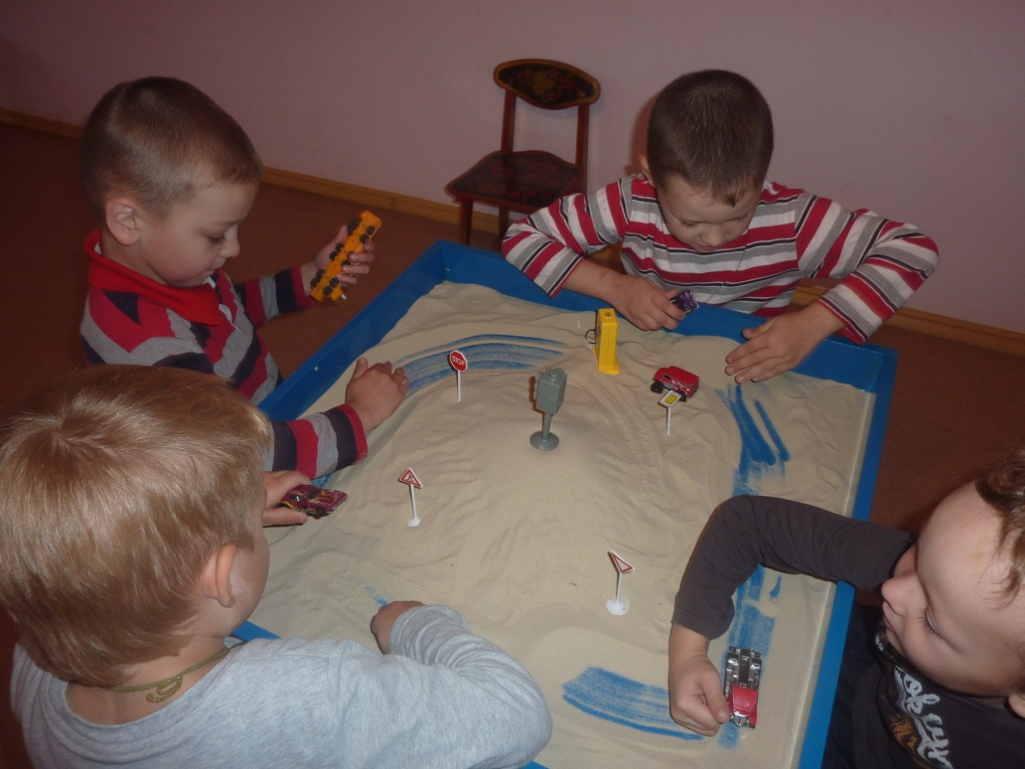
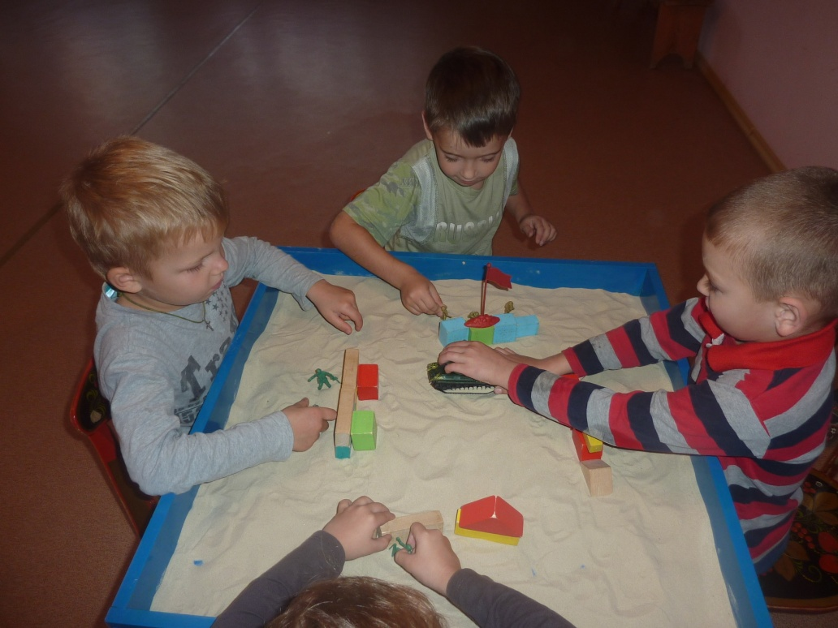
Со старшей группы обучение по программе ведётся не только в песочнице, но и на световом столе.

Slide 11
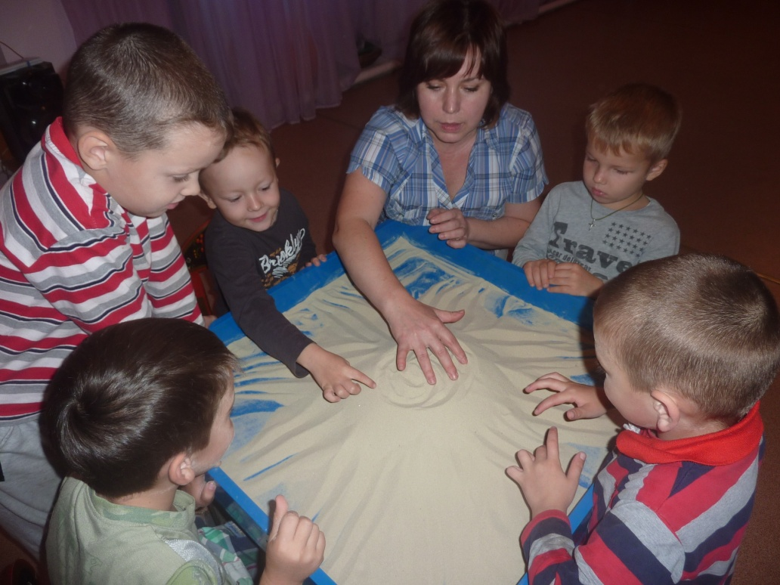
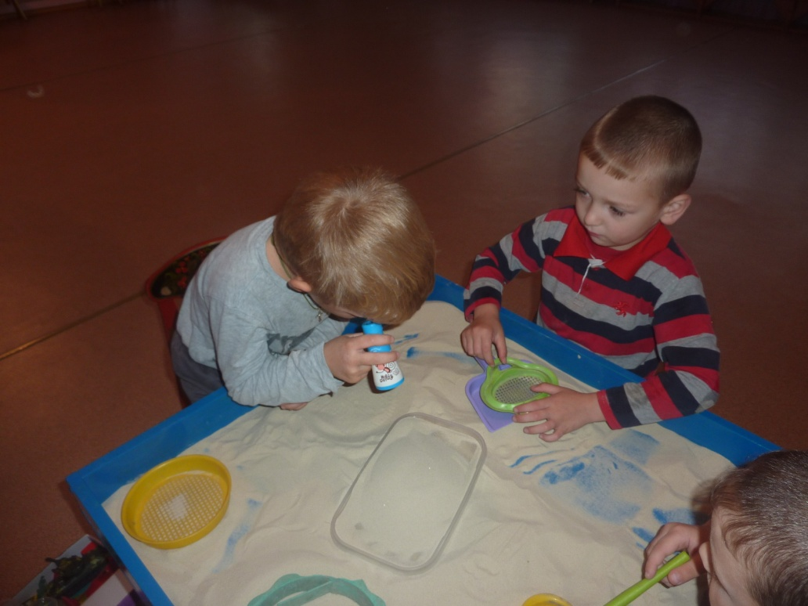
Каждая встреча с детьми на занятии состоит из подготовительной, вводной, основной и заключительной частей.

Slide 12
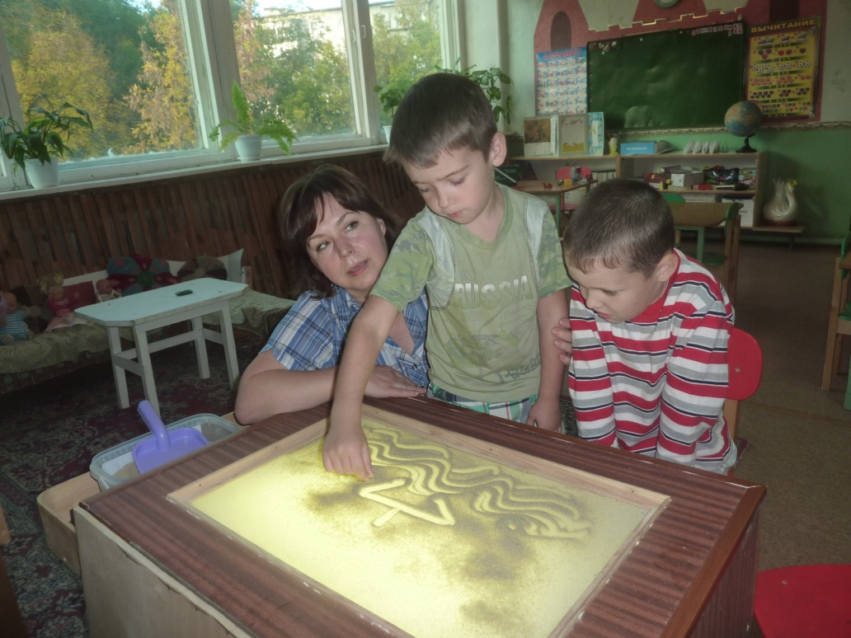
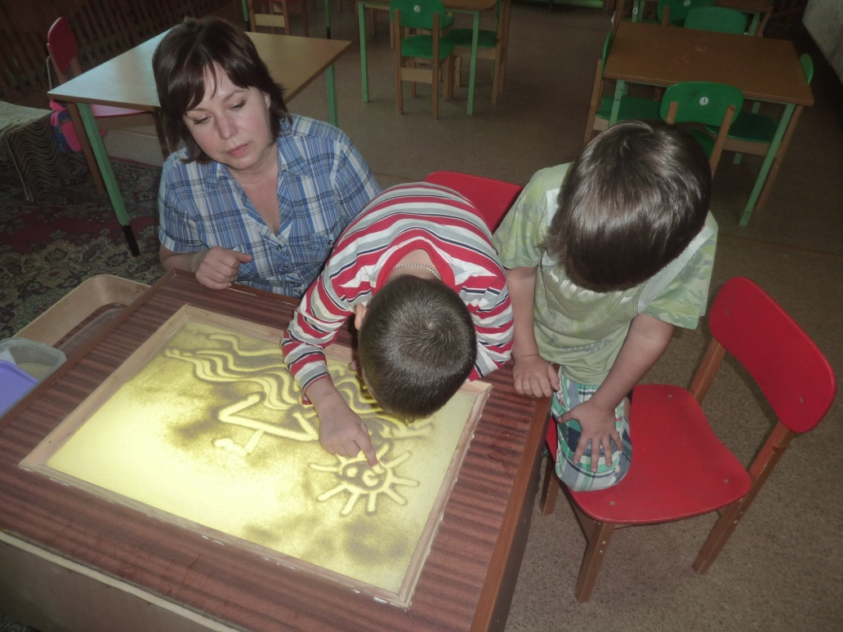
В процессе работы с песком у детей повышается тактильная чувствительность, развивается мелкая моторика рук. Кроме того, это отличный, активный вид отдыха, который доставляет дошкольникам удовольствие..

Slide 13
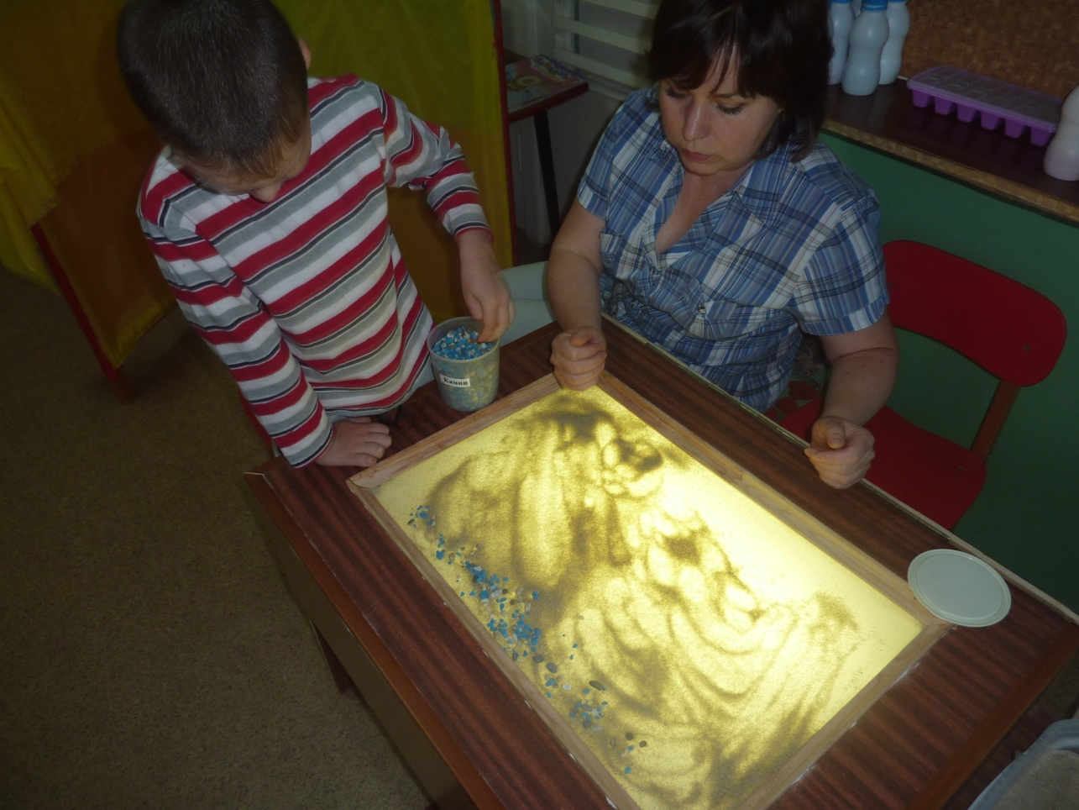
Благодаря работе с песком у детей возникнет более осмысленное отношение к творчеству. А благодаря необходимости поиска новых образов детская фантазия станет намного ярче.

Slide 14
